Slide 1

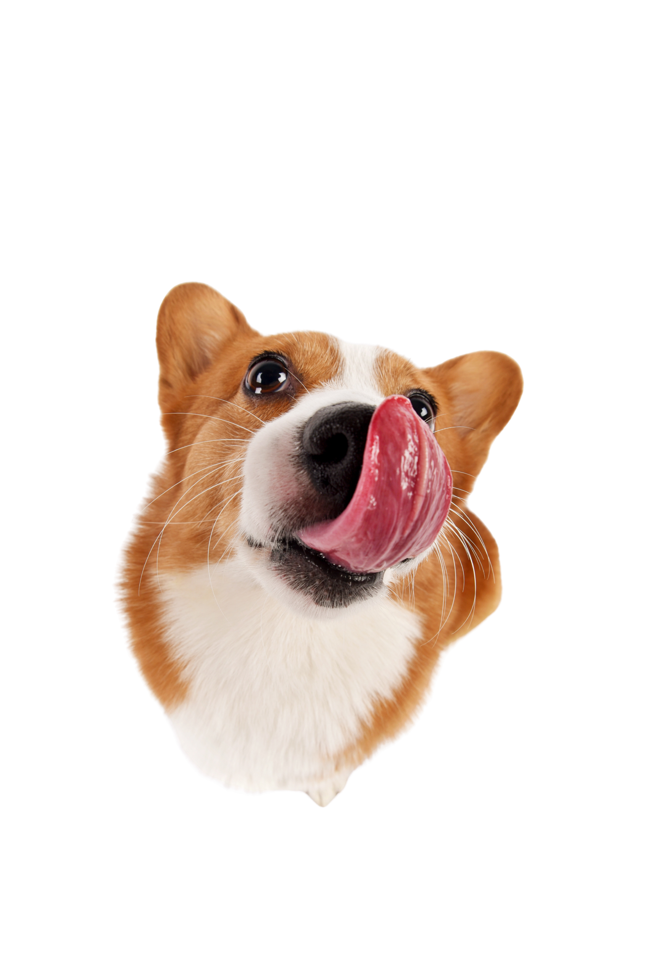

ADOPTA
AMIGO
Sistema web de Animales abandonados y dificultad para encontrar hogar
  ROBELO ZUMARI, EDISON
  Luna Ramos Anthony Jamir
  Peralta Zarate, Kiara Vanessa
  RAMÍREZ CASTRO, EDU
UTP

Slide 2
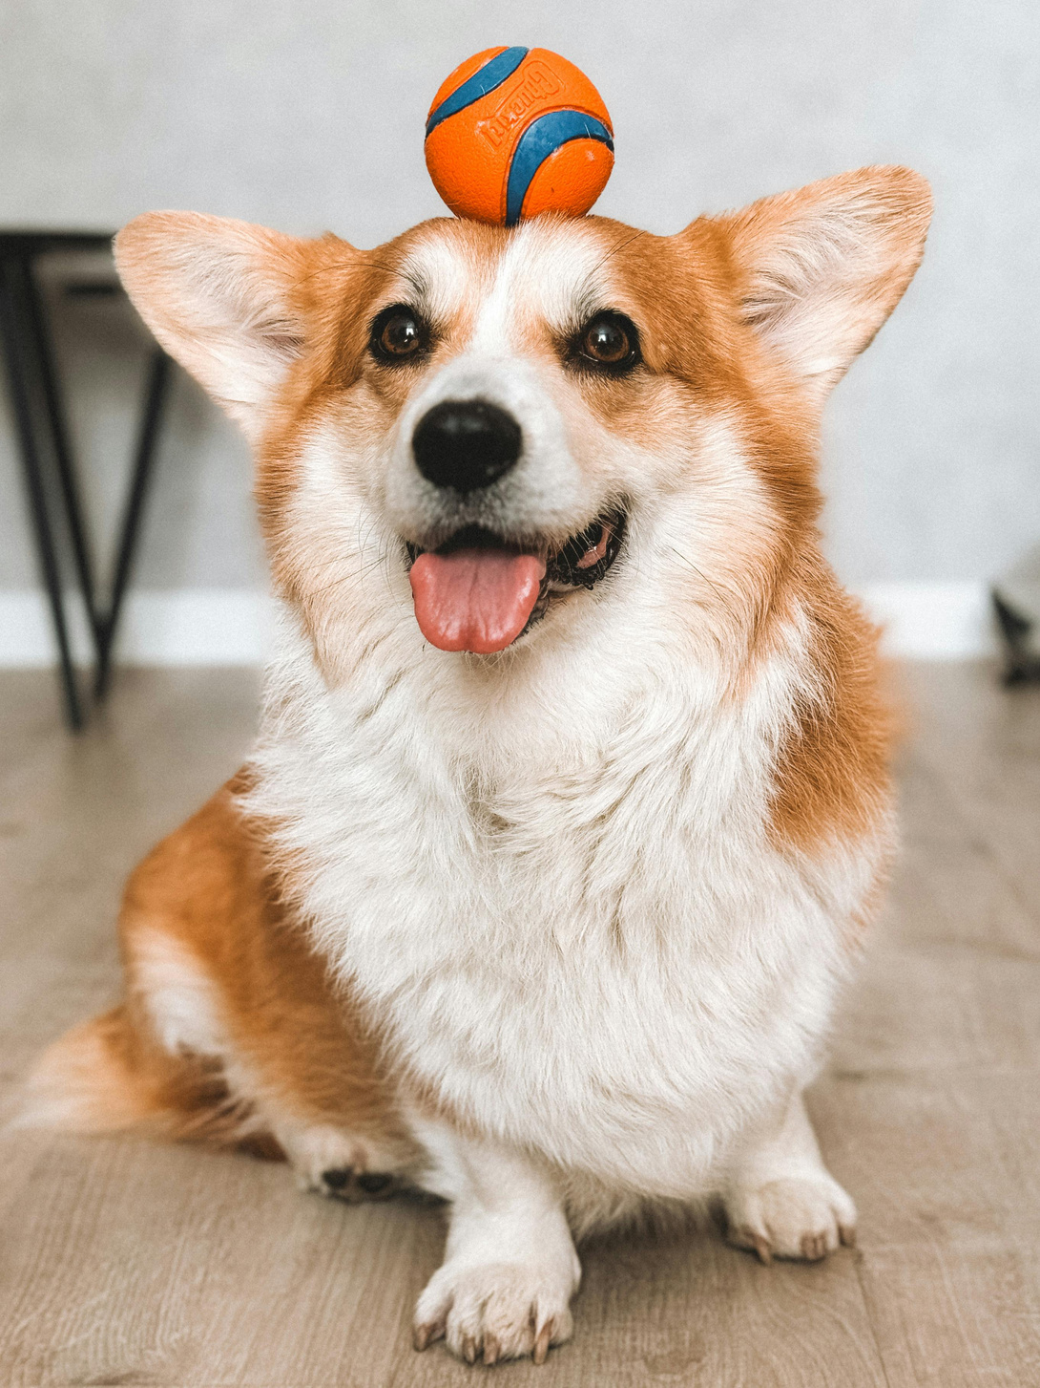
UTP
Problematica
actual
En el Perú, el abandono de animales representa una problemática que afecta a numerosos perros y gatos que terminan viviendo en las calles o bajo el cuidado temporal de refugios y rescatistas. Estos animales pueden encontrarse en situaciones de vulnerabilidad y requieren atención, cuidados y, principalmente, encontrar un hogar donde puedan recibir una vida adecuada.

Slide 3
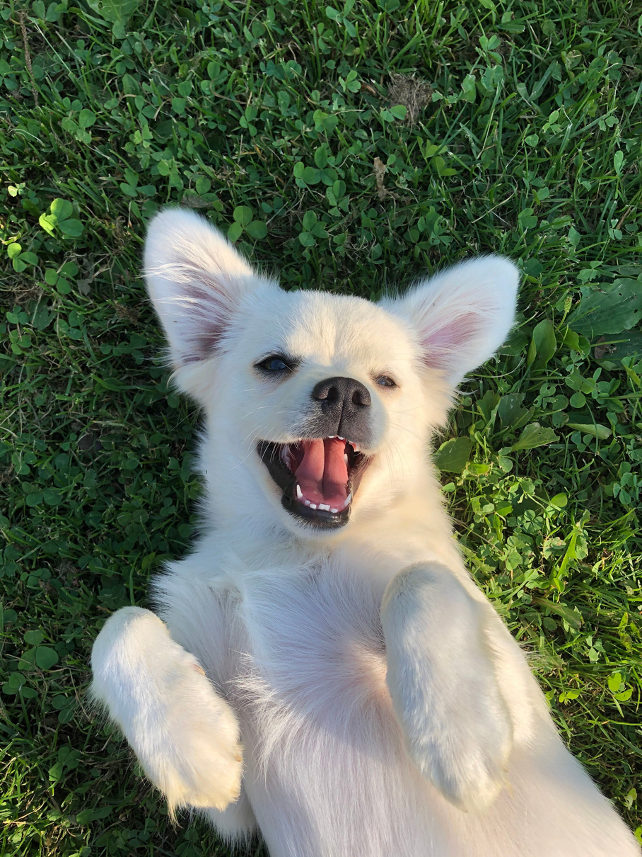
ADOPTAAMIGO
Justificación
del proyecto
La implementación de una plataforma web permitirá publicar y consultar animales disponibles para adopción, mostrando información relevante sobre sus características, necesidades y condiciones de adopción. De esta manera, las personas interesadas podrán encontrar información de una forma más organizada y acceder a los datos necesarios para conocer al animal antes de iniciar un proceso de adopción.

Slide 4
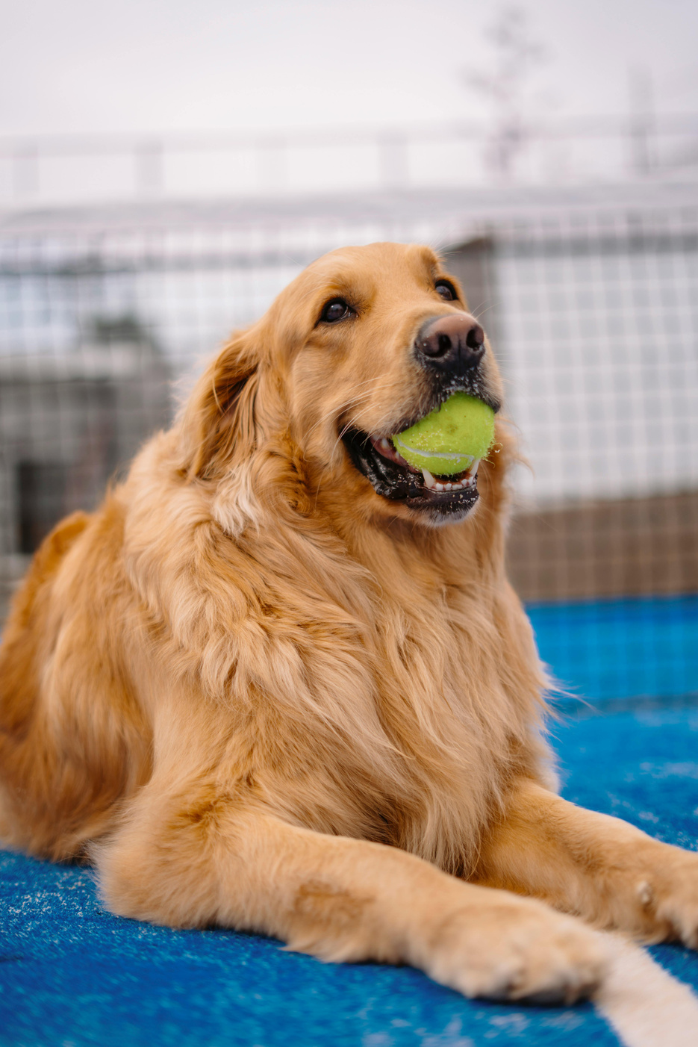
ADOPTAAMIGO
Objetivo
del proyecto
OBJETIVO GENERAL
Desarrollar una plataforma web denominada “AdoptaAmigo” que permita publicar y consultar información de animales abandonados disponibles para adopción, facilitando el contacto entre posibles adoptantes y las personas o organizaciones encargadas de su cuidado en el Perú.
OBJETIVOS ESPECIFICOS
  Permitir el registro y publicación de animales disponibles para adopción.
  Mostrar información relevante sobre las características, necesidades y condiciones de adopción de cada animal.
  Facilitar la búsqueda y consulta de animales disponibles mediante una plataforma organizada y accesible.

Slide 5
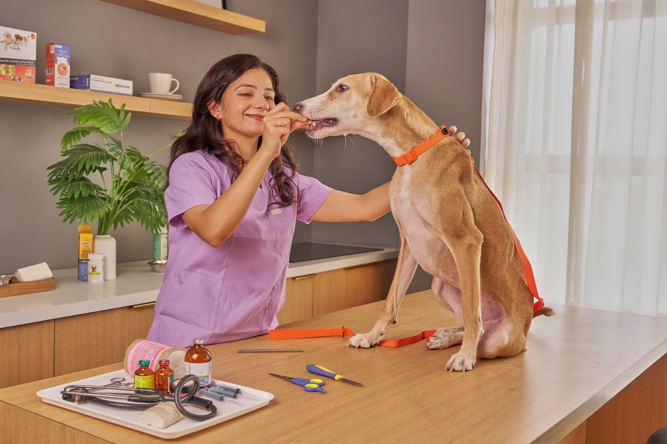
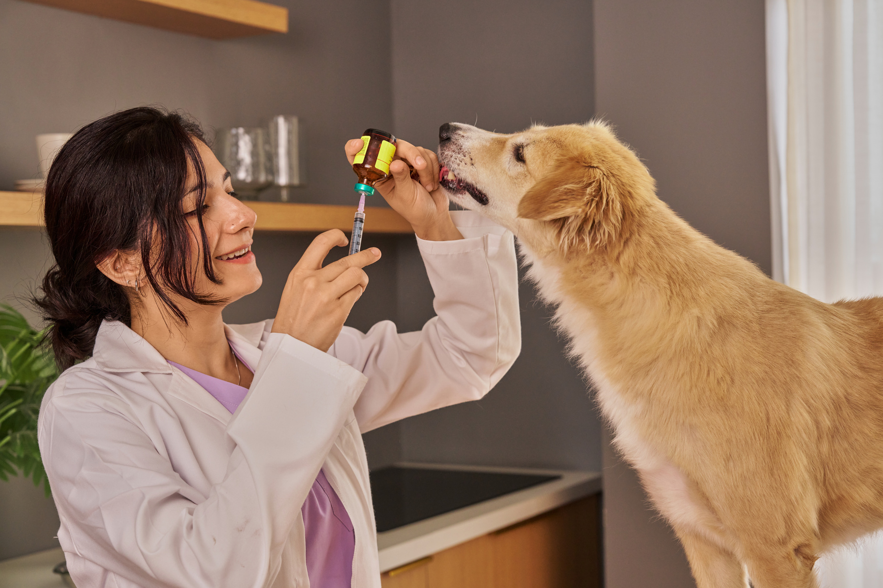
ADOPTAAMIGO
Marco
teorico
Estado del arte
Actualmente, las herramientas digitales permiten desarrollar plataformas que facilitan el acceso y la organización de información. En el caso de la adopción de mascotas, las publicaciones suelen encontrarse en redes sociales, grupos o diferentes páginas, lo que puede dificultar encontrar información completa sobre los animales disponibles.
Git y GitHub en AdoptaAmigo
  Control de versiones: registra y organiza los cambios del proyecto.
  Repositorio: almacena el código, archivos y recursos de AdoptaAmigo.
  Branches: permiten trabajar en diferentes funcionalidades sin afectar main.
  Commits: guardan cada avance realizado con un mensaje descriptivo.
  Merge: integra los cambios de diferentes ramas.
  Conflictos: aparecen cuando dos integrantes modifican la misma parte; Git permite resolverlos.
  Git + GitHub: facilitan el control, almacenamiento y trabajo colaborativo.

Slide 6
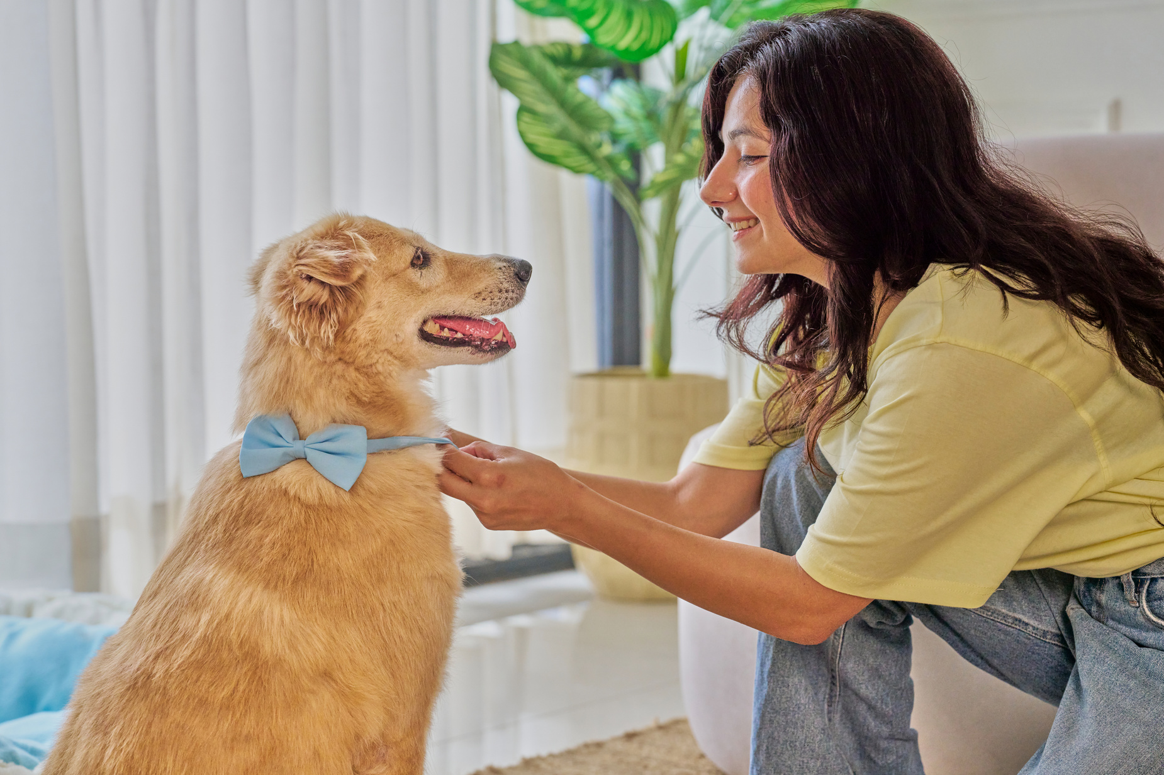
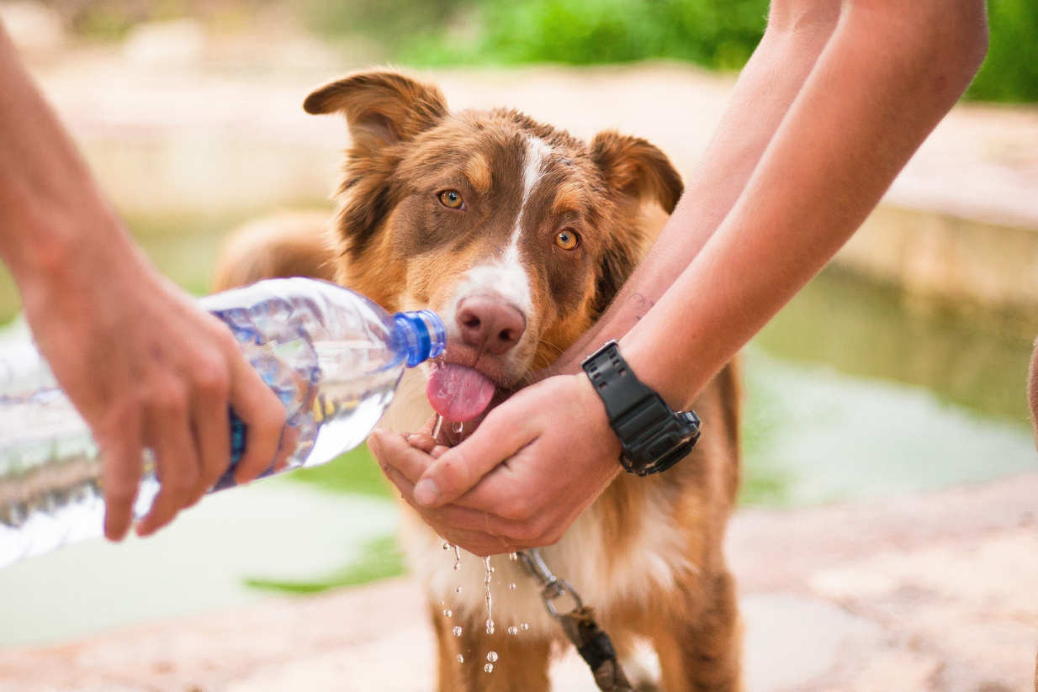
ADOPTAAMIGO
Metodologia
Tipo de investigación
Aplicada
  Busca solucionar una problemática real.
  Se desarrolla la plataforma AdoptaAmigo.
  Aplica conocimientos de desarrollo de software.
Técnicas
  Observación: identificar necesidades.
  Recopilación: definir información de las mascotas.
  Pruebas funcionales: verificar el funcionamiento.
Materiales
  Computadora e Internet.
  Editor de código.
  Imágenes e información.
  Diseños y archivos del proyecto.
  Repositorio colaborativo.

Slide 7
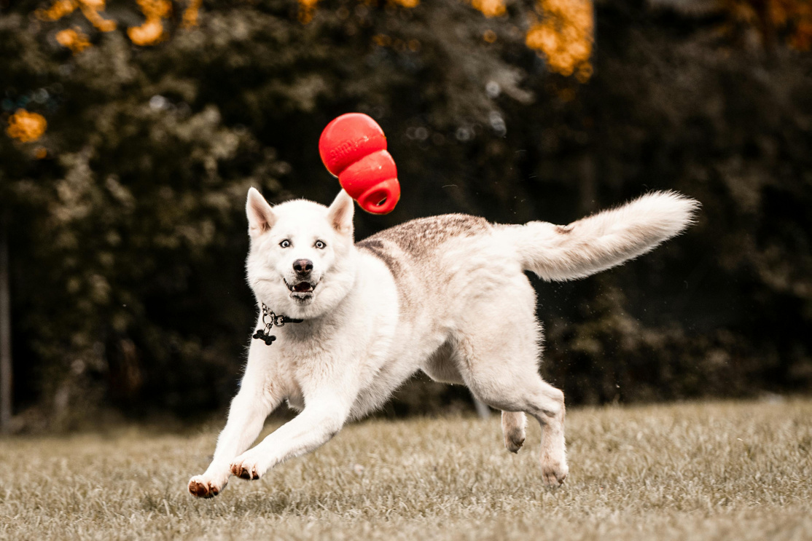
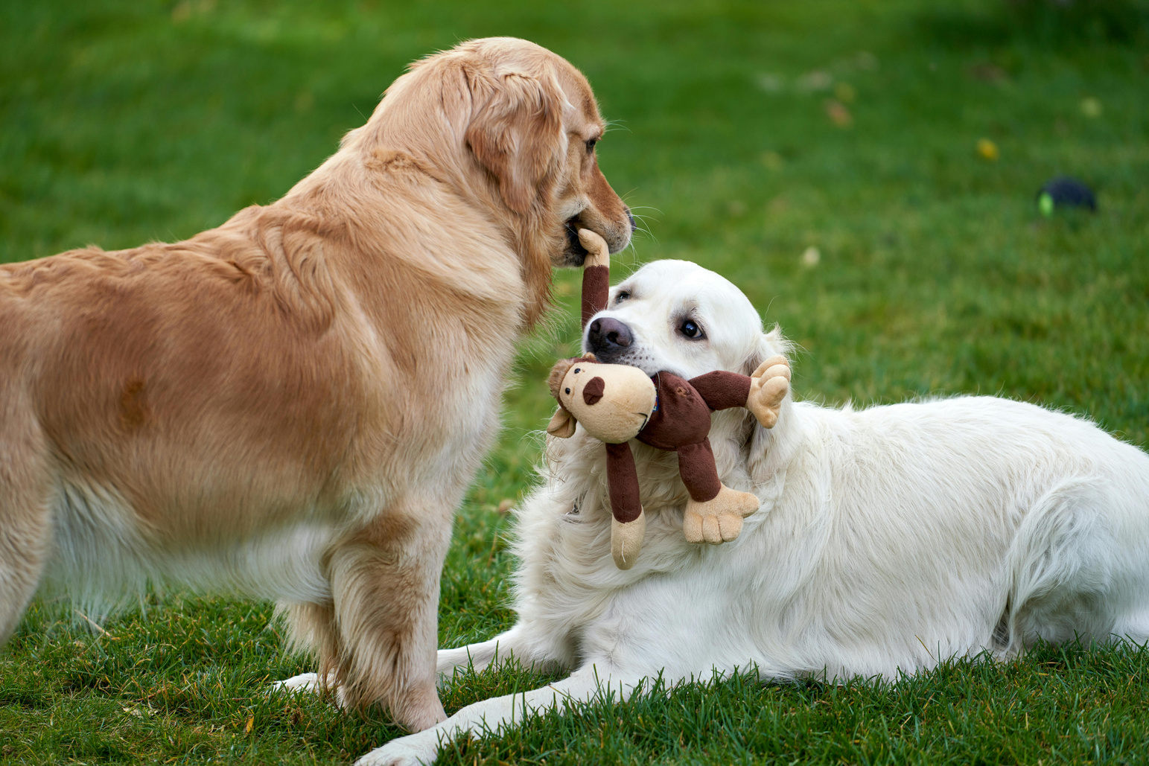
ADOPTAAMIGO
instrumentos y procedimiento
Instrumentos
  Ficha de requerimientos
  Lista de pruebas
  Git y GitHub
Sustento
  Organiza el desarrollo.
  Facilita el trabajo en equipo.
  Permite controlar cambios.
  Verifica que AdoptaAmigo cumpla sus objetivos.
Resultado: una plataforma funcional y desarrollada colaborativamente.

Slide 8
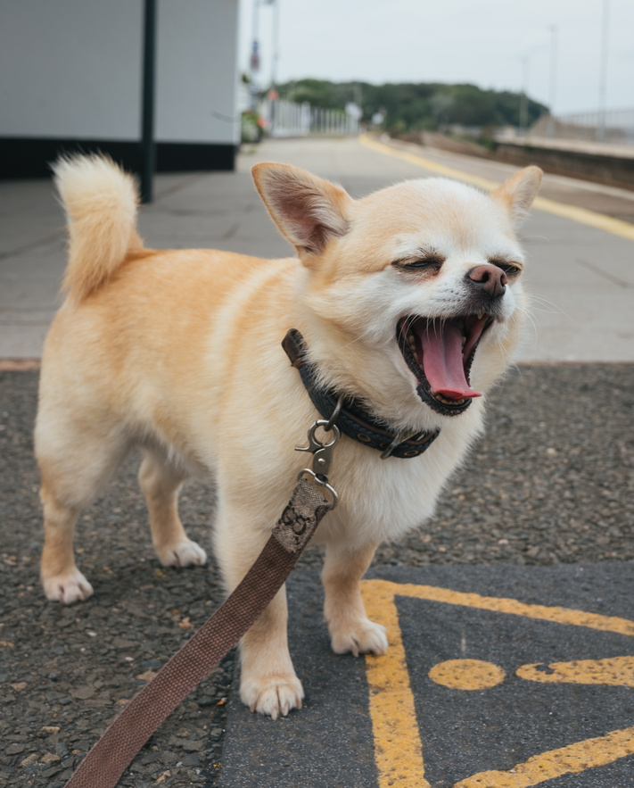
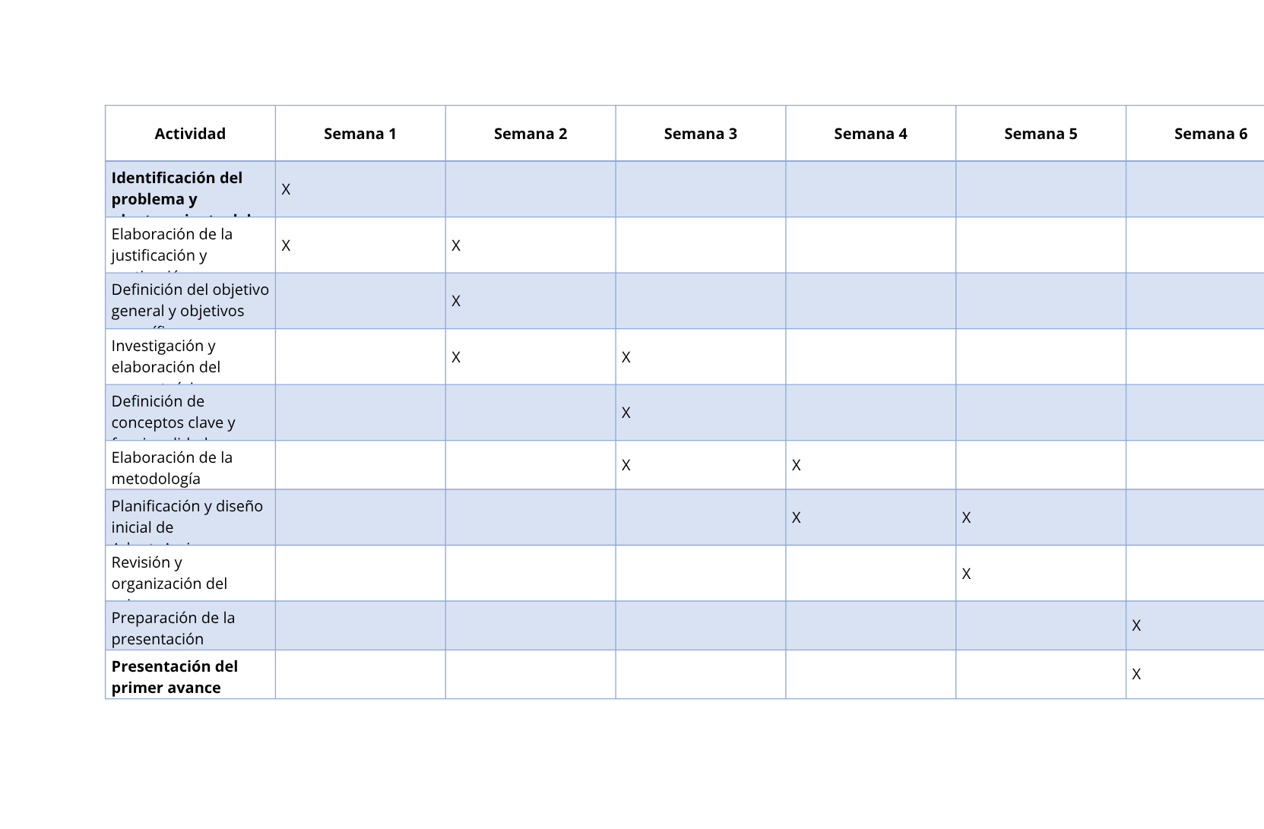
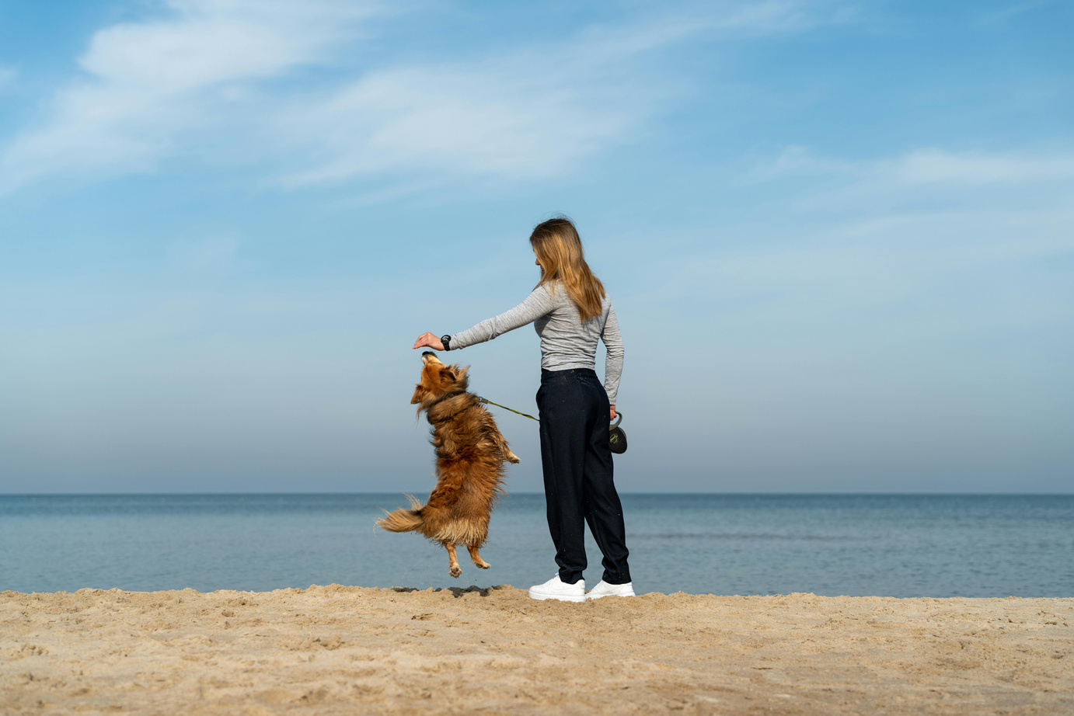
Cronograma

Slide 9
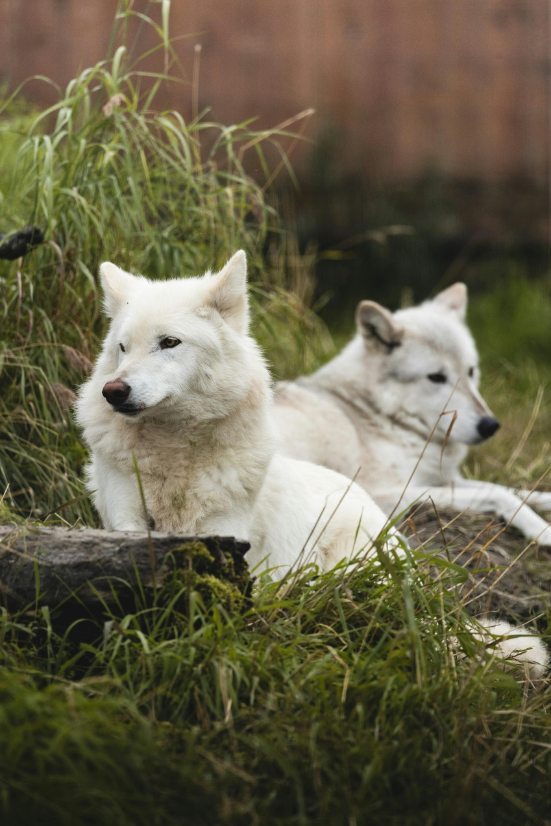
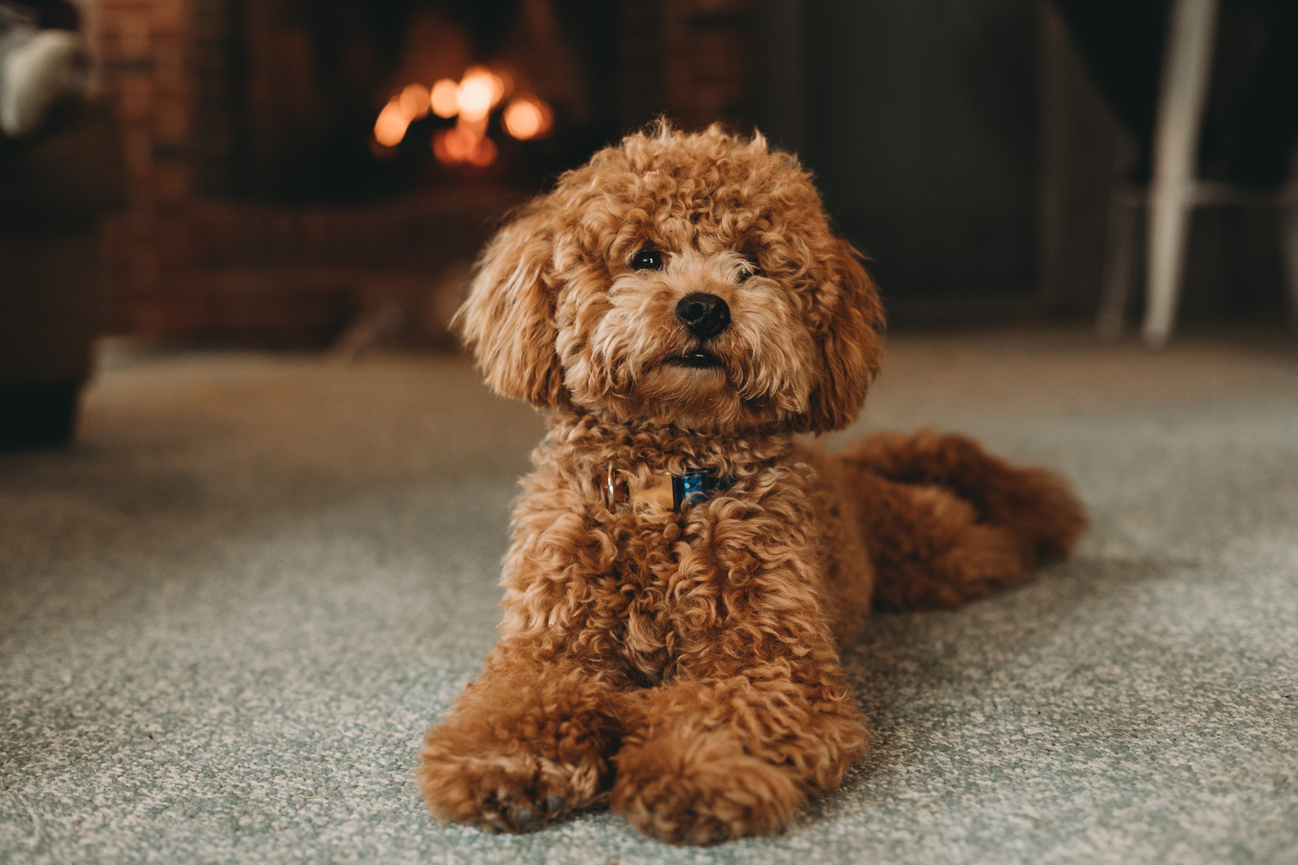
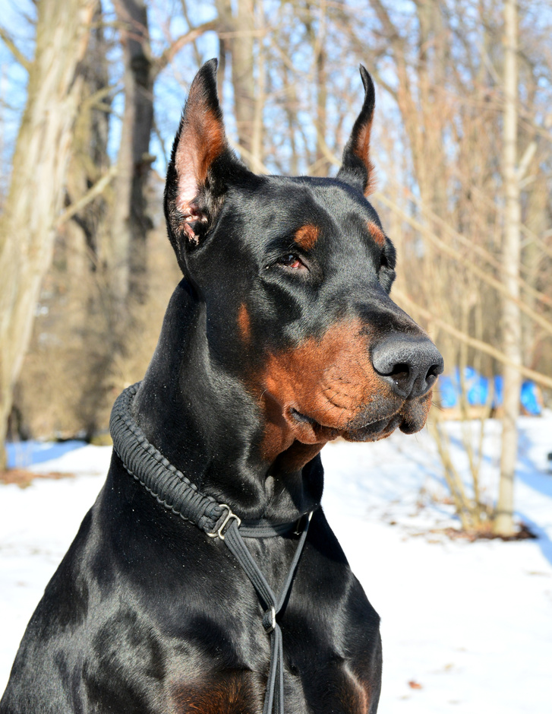
ADOPTAAMIGO
03
Desarrollo
del proyecto
El proyecto AdoptaAmigo consiste en el desarrollo de una plataforma digital orientada a facilitar la adopción responsable de animales abandonados. La solución permitirá que los usuarios puedan consultar animales disponibles para adopción y conocer información relevante sobre ellos.

Slide 10
Prototipo del Aplicativo
Figma:
https://www.figma.com/design/z0ilMgPQ0FoV9lcuKkYebr/AdoptaAmigo?node-id=6-447&t=TGE9mop9EpeUJmvk-1

Slide 11

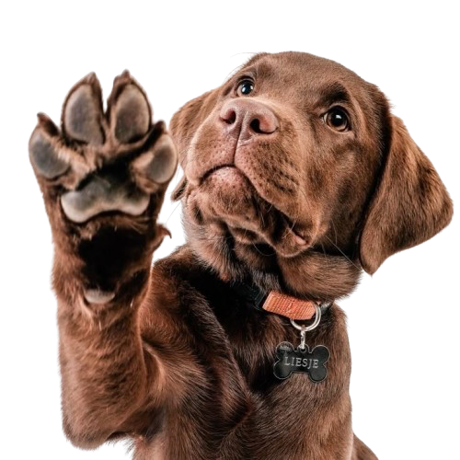
Muchas
Gracias

